Slide 1
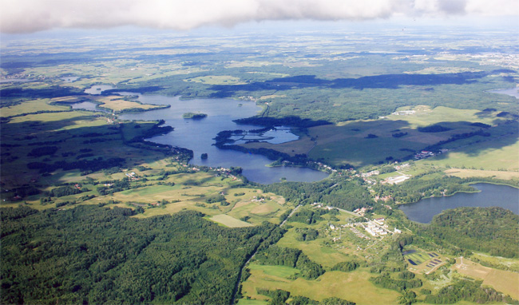
Sołectwo Nibork

Slide 2
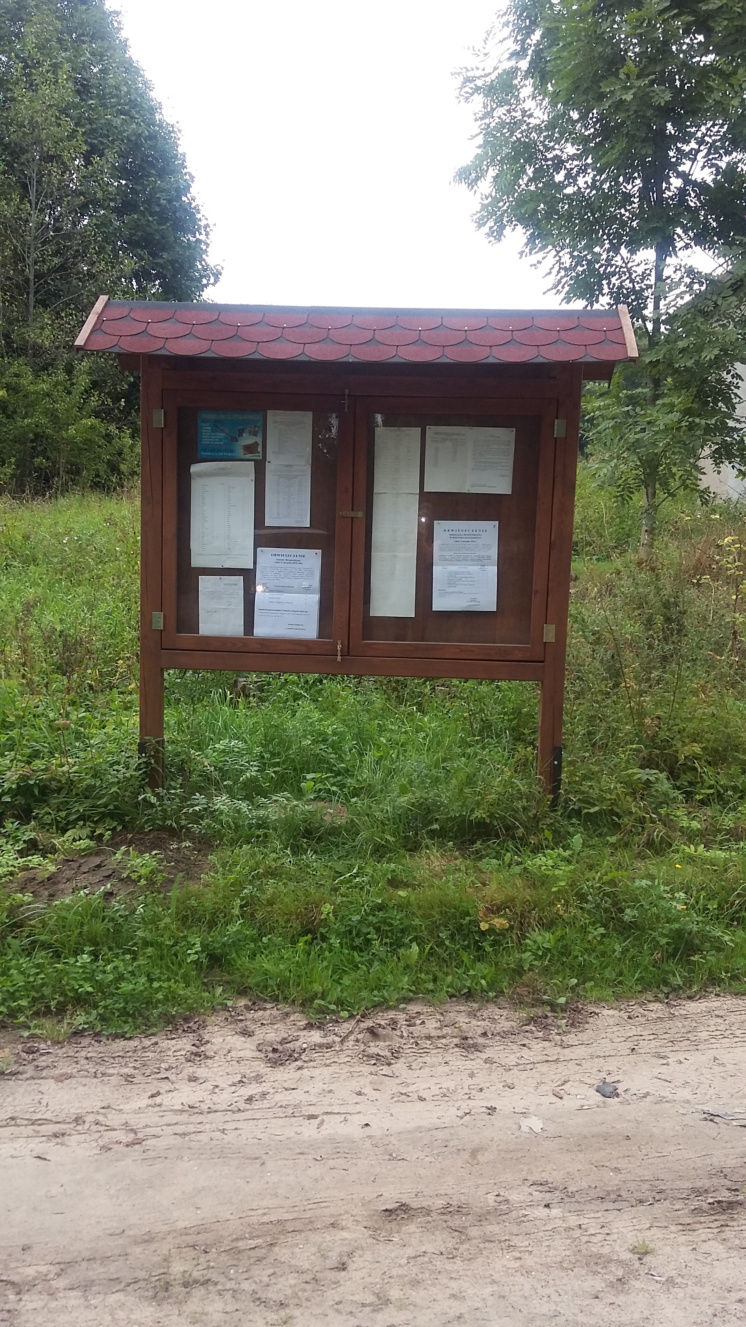
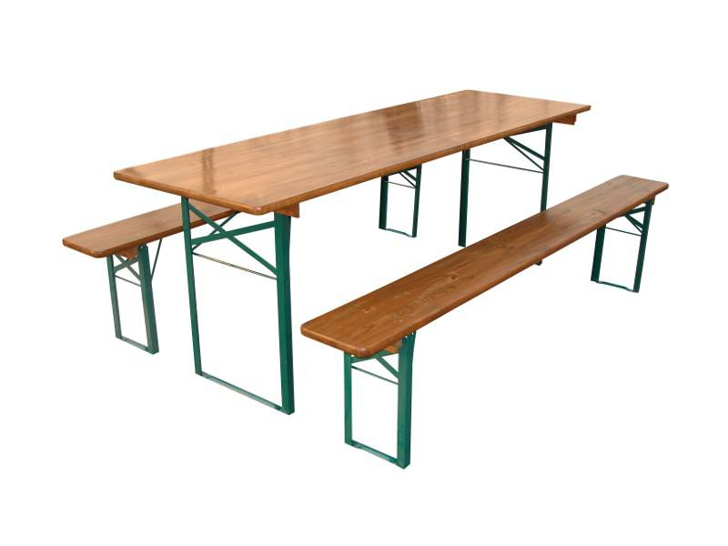
TABLICA OGŁOSZENIOWA - KOZAREK WIELKI
Zakup ławostołów
Fundusz sołecki w 2015 r. Sołectwo Nibrk przeznaczyło na zakup wolnostojącej tablicy ogłoszeniowej do miejscowości Kozarek Wielki
Zakupione zostały 7 kompletów: składających się z stołu składanego i dwóch ławek składanych bez oparć
Wartość inwestycji: 1.500,00 zł
Wartość inwestycji: 2.275,00 zł
2015

Slide 3
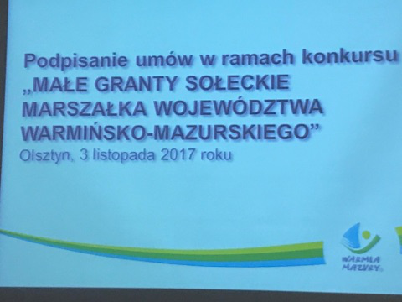
PLAC ZABAW W KOZARKU WIELKIM
Gmina Sorkwity otrzymała dofinansowanie na urządzenie placu zabaw w Kozarku Wielkim w ramach konkursu „Małe Granty Sołeckie Marszałka Województwa Warmińsko – Mazurskiego w 2017 roku”. Spośród 92 samorządów aplikujących o przyznanie dofinansowania Gmina Sorkwity znalazła się w gronie 19 gmin, które otrzymały dotację.
W Kozarku Wielkim powstał plac zabaw wyposażony w urządzenie zabawowe, w którego skład wchodzi huśtawka, drabinka do wspinania i zjeżdżalnia. Ponadto na terenie placu zabaw zostaną posadzone ozdobne krzewy.
Całkowita wartość inwestycji: 7.770,39 zł
2017

Slide 4
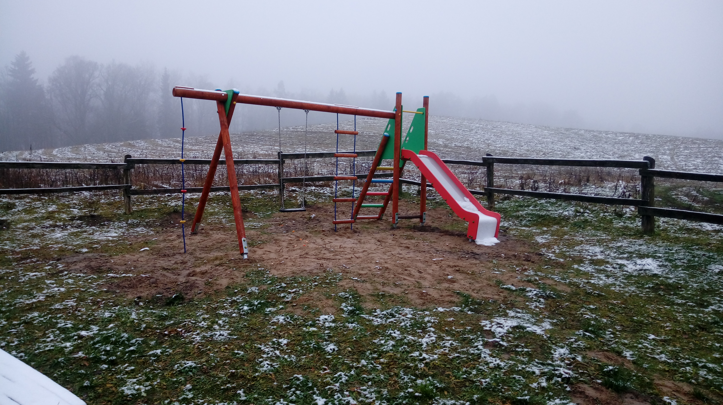
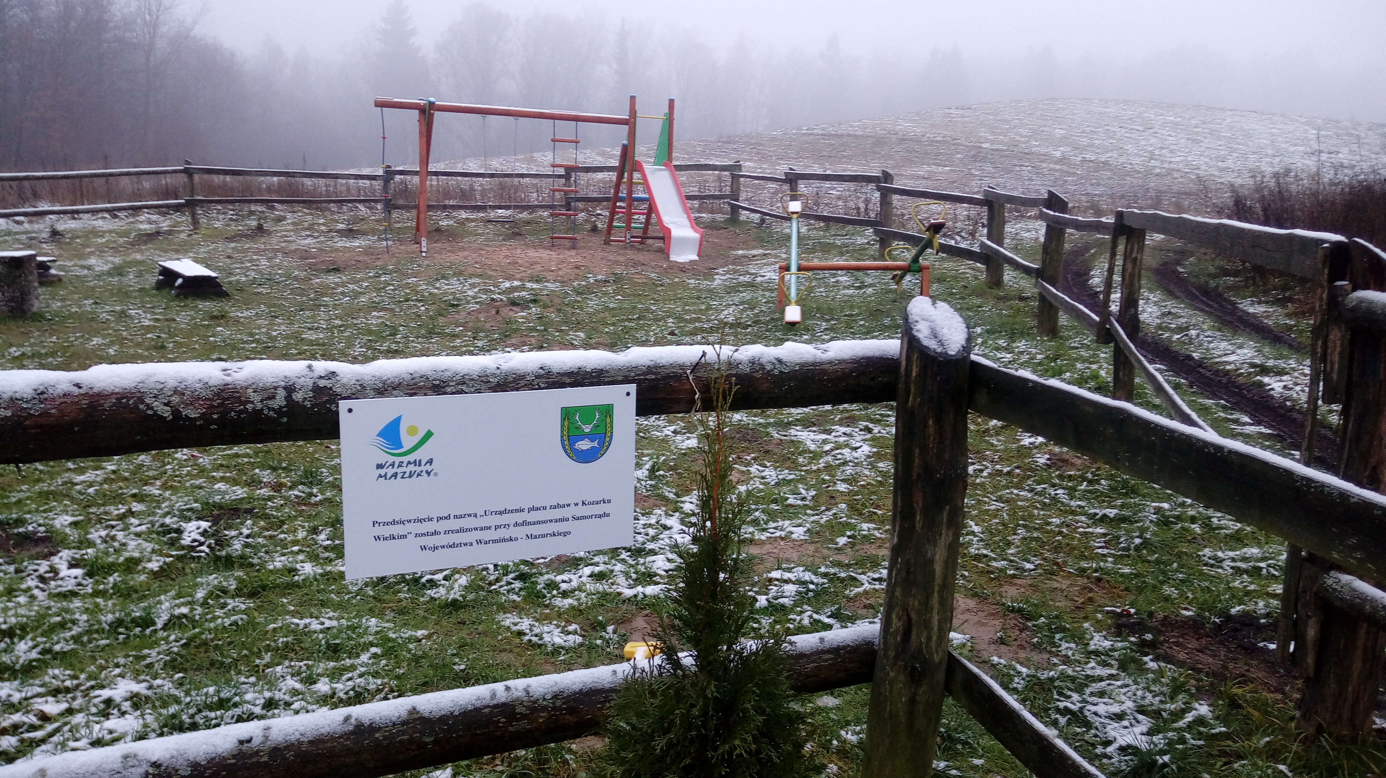
PLAC ZABAW W KOZARKU WIELKIM
2017

Slide 5
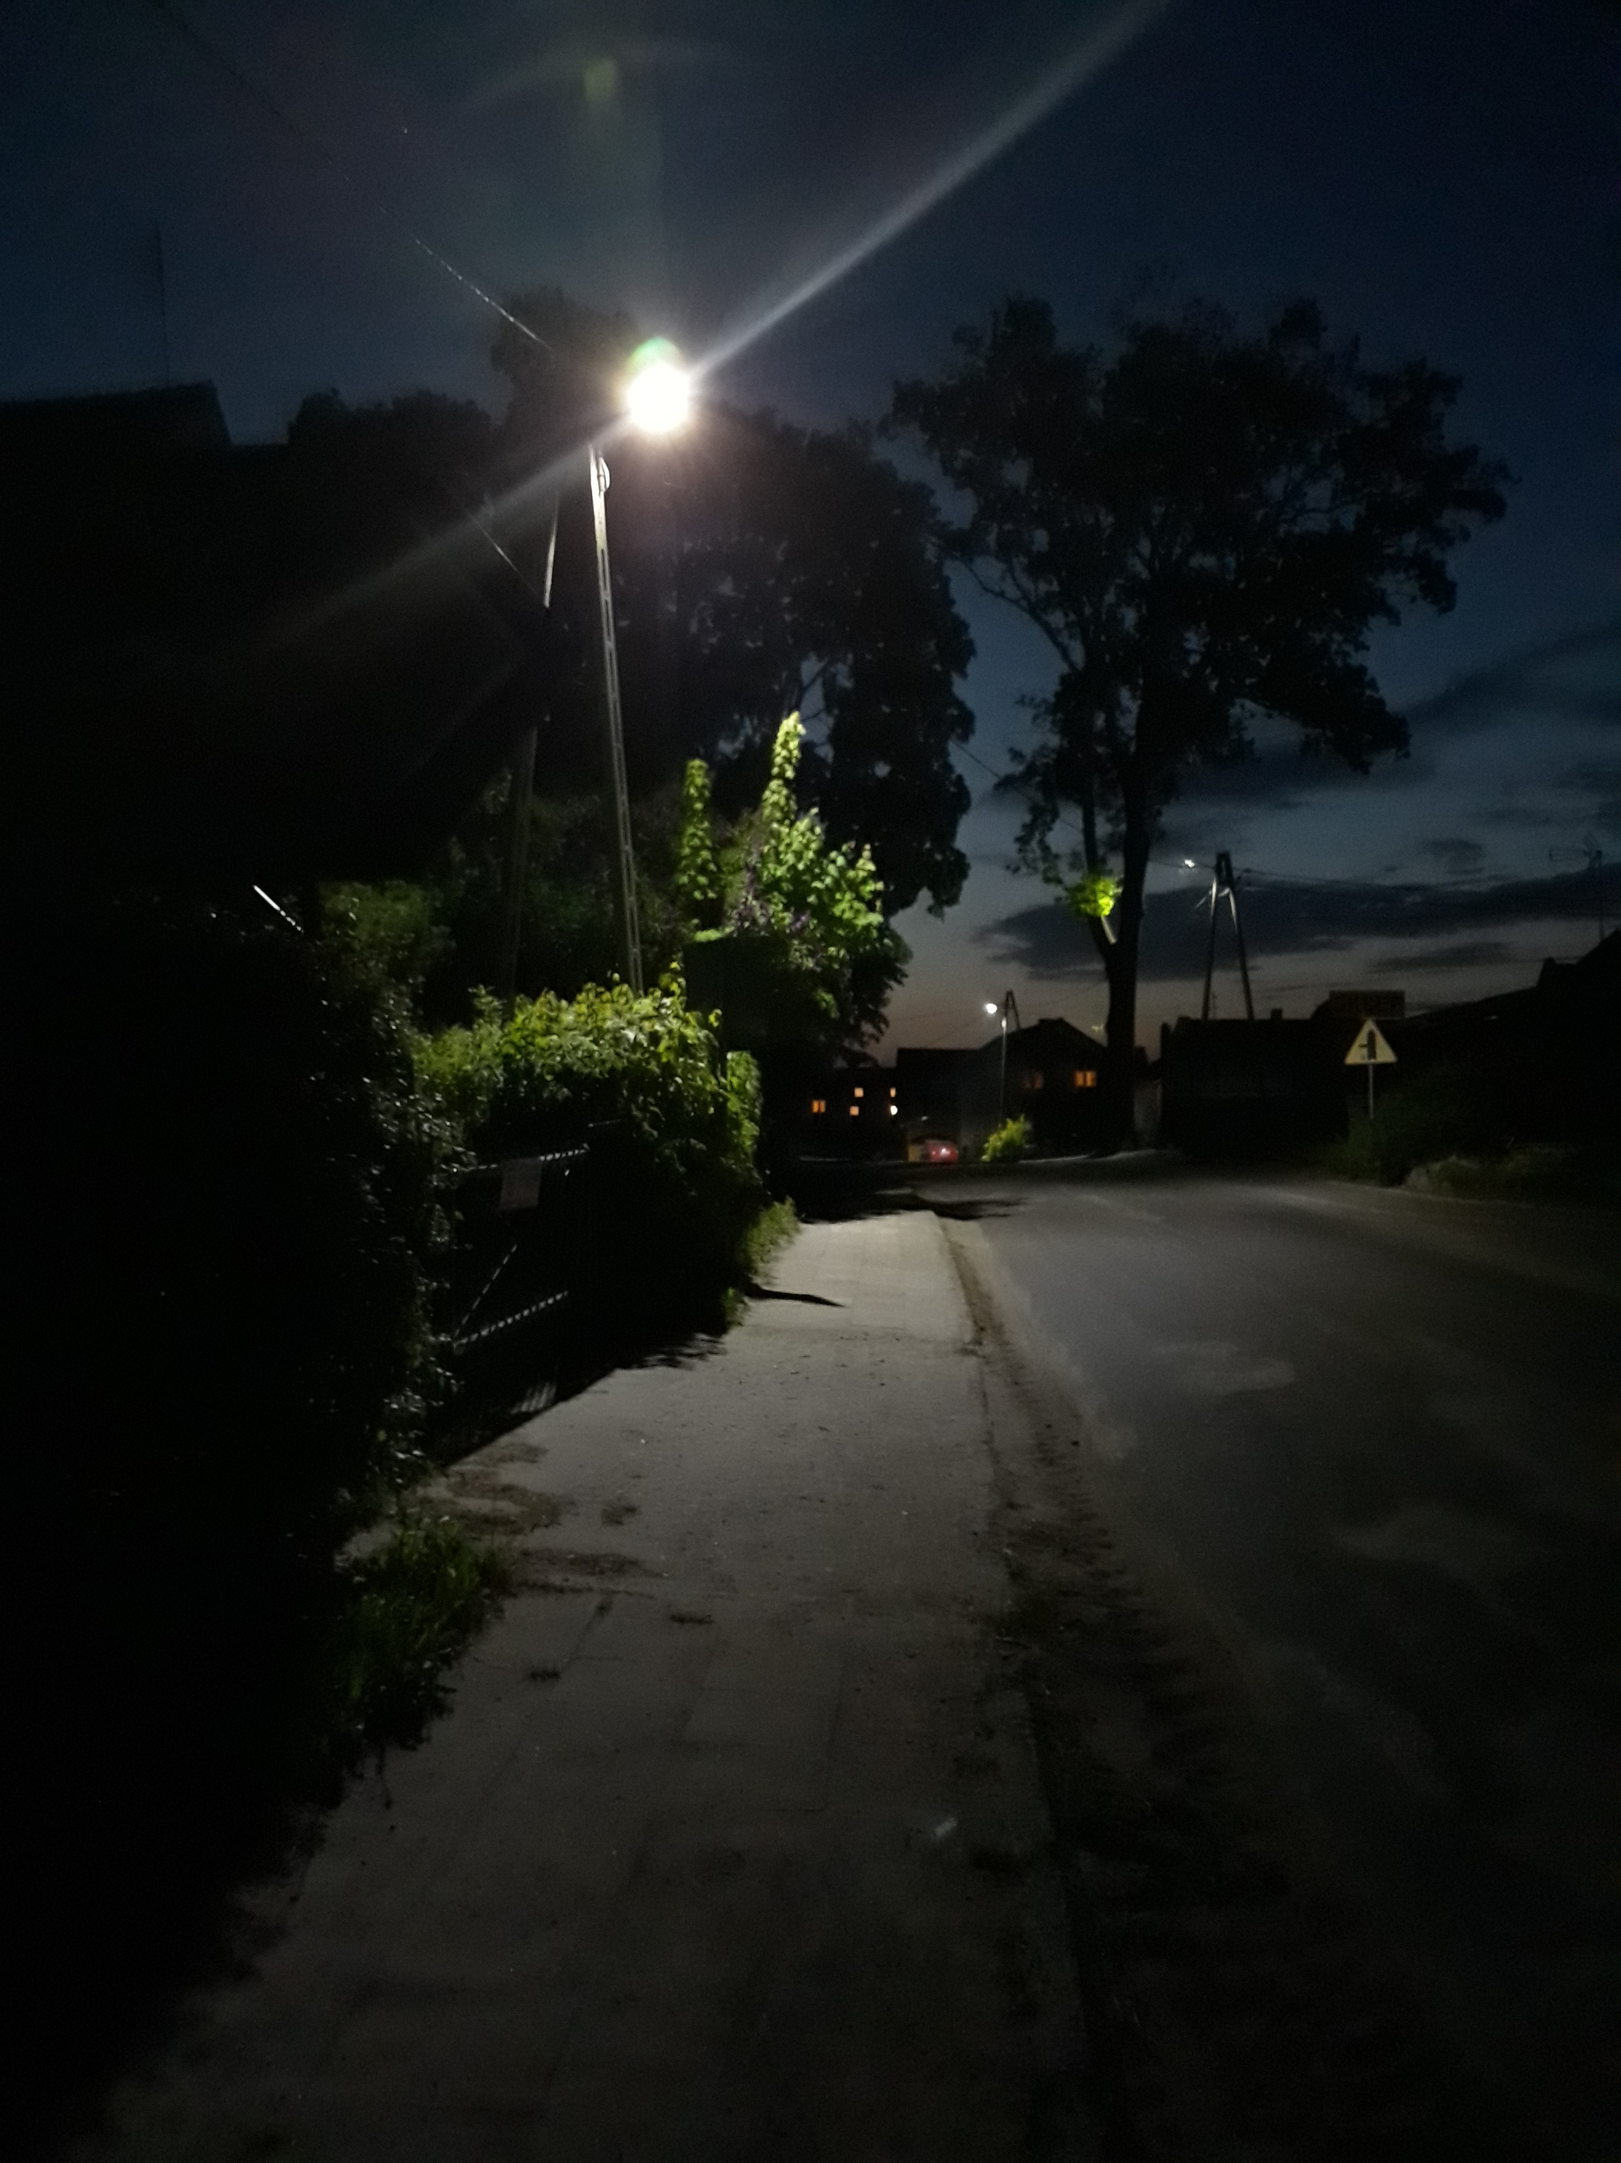
Modernizacja oświetlenia ulicznego w Sołectwie – NIBORK
W ramach modernizacji oświetlenia ulicznego zamontowane zostały energooszczędne źródła światła oświetlenia ulicznego typu LED
Miejscowość Nibork – nowe oprawy: 9 sztuk
Miejscowość Kozarek Wielki – nowe oprawy: 5 sztuk
Miejscowość Kozarek Mały – nowe oprawy: 1 sztuka
Całkowita wartość inwestycji: 520 063,54 zł
2018

Slide 6
Modernizacja oświetlenia ulicznego w miejscowości – KOZAREK WIELKI
2018

Slide 7
Modernizacja oświetlenia ulicznego w miejscowości – NIBORK
2018

